Slide 1
Studium v zahraničí – v rámci programu Erasmus+
Možnosti studia v zahraničí pro studenty ČVUT
Mgr. Eva Kopecká
Mgr. Lucia Mangová
1

Slide 2
ZAHRANIČNÍ VÝJEZDY V EVROPĚ
Agenda



·

Kam se dá vyjet
Kdo a kam může žádat
Kdy a jak se přihlásit
Co když vás vybereme
Finanční podmínky
2

Slide 3
ZAHRANIČNÍ VÝJEZDY V EVROPĚ
Kam se dá vyjet
28 členských států EU: Belgie, Bulharsko, Chorvatsko, Česká republika, Dánsko, Estonsko, Finsko, Francie, Irsko, Itálie, Kypr, Litva, Lotyšsko, Lucembursko, Maďarsko, Malta, Německo, Nizozemí, Polsko, Portugalsko, Rakousko, Rumunsko, Řecko, Slovensko, Slovinsko, Španělsko, Švédsko, Velká Británie
Země EHP: Island, Lichtenštejnsko, Norsko
Kandidátské země: Turecko, Severní Makedonie, Srbsko
SINGAPUR
3

Slide 4
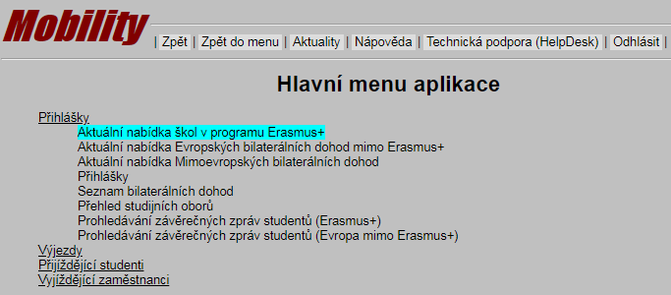
ZAHRANIČNÍ VÝJEZDY V EVROPĚ
Kdo a kam může žádat
Student ČVUT
Seznam zahraničních univerzit je k nalezení v aplikaci Mobility
https://mobility.cvut.cz/
Nebo na www.portal.cvut.cz AKADEMICKÝ ROK 2020/21 Seznam nabízených univerzit
SINGAPUR
4

Slide 5
ZAHRANIČNÍ VÝJEZDY V EVROPĚ
Jak si vybrat univerzitu?
Co a kde chcete studovat?
Web zahraniční univerzity, jaké nabízejí předměty
Párování s předměty na fakultě ČVUT (ještě ne srovnávací arch)
Vyberte si 3 fakultní dohody nebo 3 rektorátní dohody
Přihlaste se přes Mobility
SINGAPUR
5

Slide 6
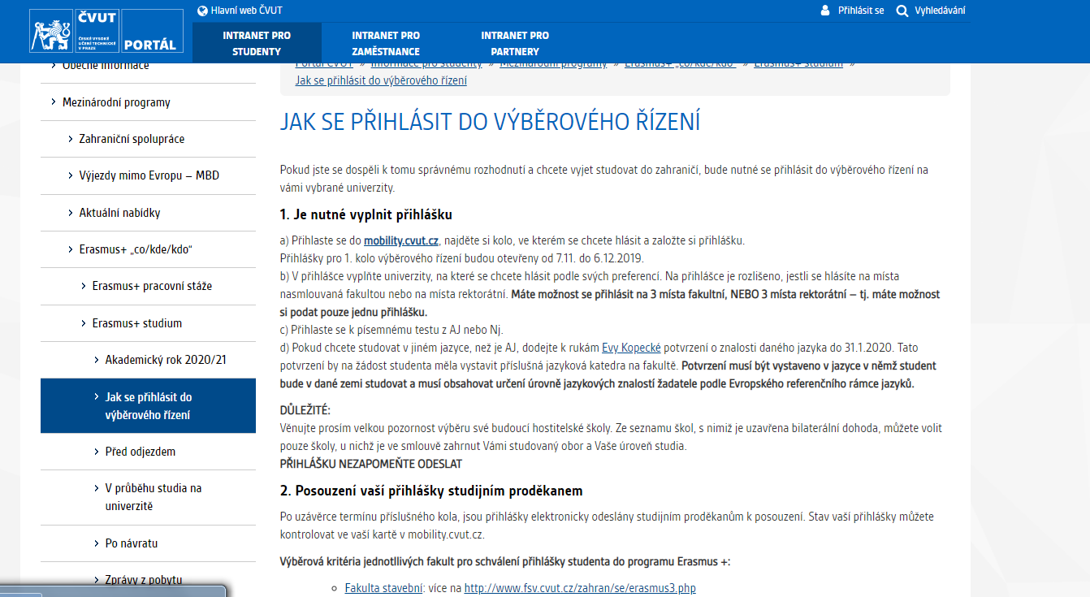
ZAHRANIČNÍ VÝJEZDY V EVROPĚ
Jak se přihlásit?
https://portal.cvut.cz/
6

Slide 7
ZAHRANIČNÍ VÝJEZDY V EVROPĚ
Kdy se přihlásit?
LISTOPAD 2019
VÝSLEDKY
LEDEN 2020
VÝSLEDKY
ÚNOR 2020
VÝSLEDKY
21.12.2019
Do 5.2.2020
Do 28.2.2020
Kontrola splnění podmínek fakultním proděkanem
Výsledky jazykových testů
Ústní kolo výběrového řízení fakulta / rektorát
Přijetí do programu Erasmus +
7.11. - 6.12.2019
Jazykové testy
Přihláška do výběrového řízení
SINGAPUR
7

Slide 8
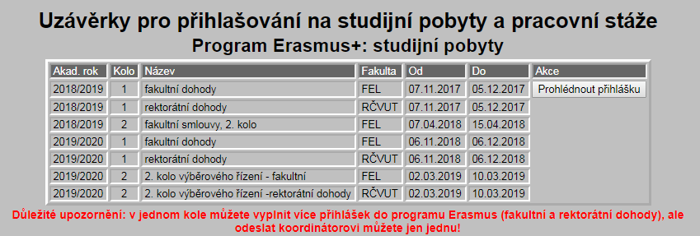
ZAHRANIČNÍ VÝJEZDY V EVROPĚ
Uzávěrky pro přihlašování
https://mobility.cvut.cz/
(obrázek je pouze ilustrační, termíny budou vypsány)
Přihlaste se společně s výběrem termínu jazykového testu – Aj, Nj
8

Slide 9
ZAHRANIČNÍ VÝJEZDY V EVROPĚ
Co když Vás vybereme
Dokumenty pro zahraniční univerzitu
Přihláška, kopie pasu, potvrzení o znalosti AJ, studijní výsledky, motivační dopis…..
Vízum, letenka
4
Potvrzení o přijetí ze zahraniční univerzity
3
1
Před a po návratu
2
Potvrzení o délce studia
Transcript of Records
Uznání studia
Zprávy z pobytu
Před odjezdem
http://portal.cvut.cz
Learning agreement, Zápis do dalšího semestru, Pojištění, OLS test, Finanční dohoda …….
9

Slide 10
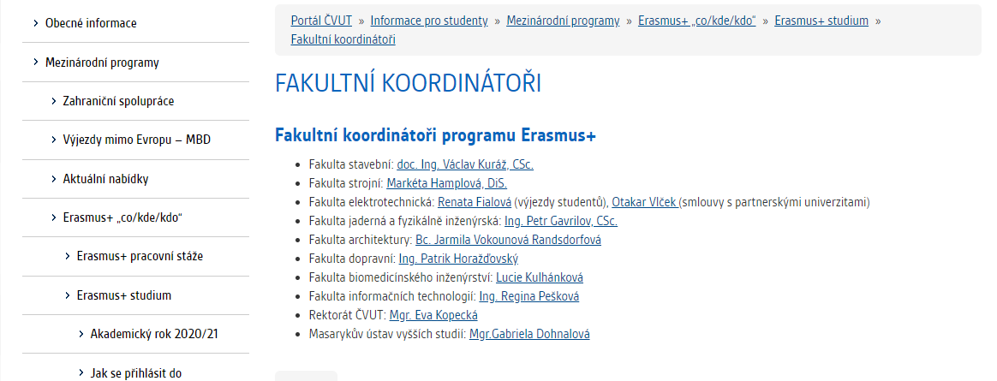
NEVÍTE SI RADY
Seznam fakultních koordinátorů
https://portal.cvut.cz/
10

Slide 11
ZAHRANIČNÍ VÝJEZDY V EVROPĚ
Vyplnění karty studenta
https://mobility.cvut.cz/
11

Slide 12
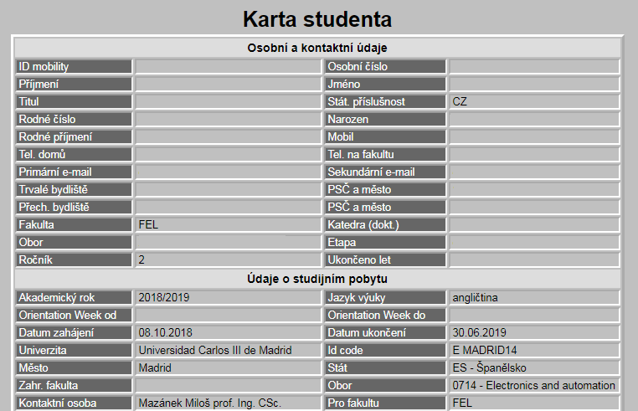
ZAHRANIČNÍ VÝJEZDY V EVROPĚ
Karta studenta
https://mobility.cvut.cz/
12

Slide 13
ZAHRANIČNÍ VÝJEZDY V EVROPĚ
Nahrávaní souborů do karty studenta
https://mobility.cvut.cz/
Originál potřebujeme pouze: Účastnickou smlouvu a po návratu Confirmation of Study Period
13

Slide 14
ZAHRANIČNÍ VÝJEZDY V EVROPĚ
Finanční podmínky
Finanční zdroje pro stipendia v rámci programu Erasmus+ :
• zdroj č. 1 : EU
• zdroj č. 2 : státní rozpočet ČR
Země jsou rozděleny do 3 skupin (rozdělení je jednotné v celé EU) – stipendium pro rok 2019/2020
cca 510 EUR/měsíc - skupina 1 :
Dánsko, Finsko, Irsko, Island, Lichtenštejnsko, Lucembursko, Norsko, Švédsko, Velká Británie
cca 450 EUR/měsíc – skupina 2 :
Belgie, Francie, Itálie, Kypr, Malta, Německo, Nizozemsko, Portugalsko, Rakousko, Řecko, Španělsko
cca 330 EUR/měsíc – skupina 3 :
Bulharsko, Estonsko, Chorvatsko, Litva, Lotyšsko, Maďarsko, Makedonie (FYROM), Polsko, Rumunsko, Slovensko, Slovinsko, Srbsko, Turecko
14
Toffee caramels candy canes bonbon bonbon soufflé bonbon wafer. Topping I love halvah I love. Jujubes lemon drops I love jelly pie chocolate bar. Biscuit oat cake carrot cake. Muffin jelly beans chocolate chocolate. Sugar plum I love cheesecake marshmallow oreo cake sweet cookies topping jelly gummies.

Slide 15
ZAHRANIČNÍ VÝJEZDY V EVROPĚ
Podpora pro studenty ze socio-ekonomicky znevýhodněného prostředí
Základní paušální stipendium navýšené o 200 EUR/měsíc
Podmínka pro udělení vychází z § 91 odst. 3 zákona č. 111/1998 Sb. o vysokých školách
Žádost o udělení podpory a také doklad o tom, že jsou splněny podmínky, které stanovuje výše uvedený zákon, dodá student na Rektorát – Oddělení zahraničních vztahů
Nejpozději 3 týdny před podpisem smlouvy
15
Toffee caramels candy canes bonbon bonbon soufflé bonbon wafer. Topping I love halvah I love. Jujubes lemon drops I love jelly pie chocolate bar. Biscuit oat cake carrot cake. Muffin jelly beans chocolate chocolate. Sugar plum I love cheesecake marshmallow oreo cake sweet cookies topping jelly gummies.

Slide 16
ZAHRANIČNÍ VÝJEZDY V EVROPĚ
Podpora studentů se specifickými potřebami – speciální stipendium
Studenti se specifickými potřebami mohou požádat o dodatečnou finanční podporu na pokrytí zvýšených výdajů v zahraničí v souvislosti se specifickými zdravotními potřebami a problémy.
Příspěvek na náhradu uznatelných nákladů resp. přiměřenost výše požadovaného příspěvku posuzuje vysílající instituce.
Při kalkulaci nákladů je třeba vycházet z individuálních potřeb a u některých nákladů (doprava, ubytování, stravování) uvádět rozdíl v ceně nadstandardních nákladů oproti běžným.
Přidělené speciální stipendium je student po návratu povinen detailně vyúčtovat.
Detailní informace včetně odkazu na stažení formuláře žádosti:
http://www.naerasmusplus.cz/cz/mobilita-osob-vysokoskolske-vzdelavani/informace-pro-studenty-s-tezkym-handicapem-nebo-specifickymi-potrebami
Žádost s podrobnou kalkulací požadovaného příspěvku, lékařskou zprávu, popř. kopii průkazu ZTP, potvrzený LA a akceptační dopis, v němž přijímající instituce uvede, že je srozuměna se zdravotním stavem studenta, je třeba předložit OZV RČVUT do 15. 7. 2020
16
Toffee caramels candy canes bonbon bonbon soufflé bonbon wafer. Topping I love halvah I love. Jujubes lemon drops I love jelly pie chocolate bar. Biscuit oat cake carrot cake. Muffin jelly beans chocolate chocolate. Sugar plum I love cheesecake marshmallow oreo cake sweet cookies topping jelly gummies.

Slide 17
ZAHRANIČNÍ VÝJEZDY V EVROPĚ
On-line Linguistic Support (OLS)
On-line jazykový test (OLS) z jazyka, ve kterém budete studovat, je nutné vyplnit před podpisem účastnické smlouvy
K vyplnění jazykového testu budete vyzváni e-mailem
Jazykový test je třeba vyplnit také na konci pobytu, pokud jste nedosáhli v prvním testu celkového výsledku (úrovně) C2
On-line jazykové kurzy jsou dobrovolné a umožní Vám zdokonalit se v jazyce formou videí, poslechových a gramatických aktivit, videohovorů s rodilými mluvčími atd. Kurzy jsou v pracovním jazyce, v případě dosažení úrovně C2 v úvodním testu mohou být i v jazyce země.
Podpora hlavních pracovních jazyků (= jazyků studia): EN, DE, FR, IT, ES, NL a dalších jazyků: CZ, DK, GR, PL, PT, SE, SK, HU, HR, FI, BG
17
Toffee caramels candy canes bonbon bonbon soufflé bonbon wafer. Topping I love halvah I love. Jujubes lemon drops I love jelly pie chocolate bar. Biscuit oat cake carrot cake. Muffin jelly beans chocolate chocolate. Sugar plum I love cheesecake marshmallow oreo cake sweet cookies topping jelly gummies.

Slide 18
Děkujeme za pozornost
Mgr. Eva Kopecká eva.kopecka.2@cvut.cz
+420 224 353 436
Institucionální koordinátorka programu Erasmus+
Odbor zahraničních vztahů, rektorát ČVUT v Praze
Mgr. Lucia Mangová lucia.mangova@cvut.cz
+420 224 353 492
Koordinátorka zahraničních výjezdů programu Erasmus+
Odbor zahraničních vztahů, rektorát ČVUT v Praze
18

